Slide 1
Python DataScience Term Project 네모네모로직
팀명: P2P
201624433 김성목
201810706 김명수
202024175 황원제
발표일: 2023.11.28

Slide 2
목차
개요 및 프로젝트 주제
프로그램 요구사항
프로그램 구조 설명
예상 시나리오
사용 오픈소스 라이브러리 소개

Slide 3
네모네모 로직(Nonogram)
1988년에 니시오 테츠야와, 이시다 노부코가 각각 창안
주어진 숫자를 통해 도트이미지의 픽셀이 검은색인지 하얀색인지 판단하여 전체 이미지를 만들어나가는 게임
문제 생성&풀이가 가능한 데스크탑 어플리케이션을 만드는 것이 프로젝트의 목표.

Slide 4
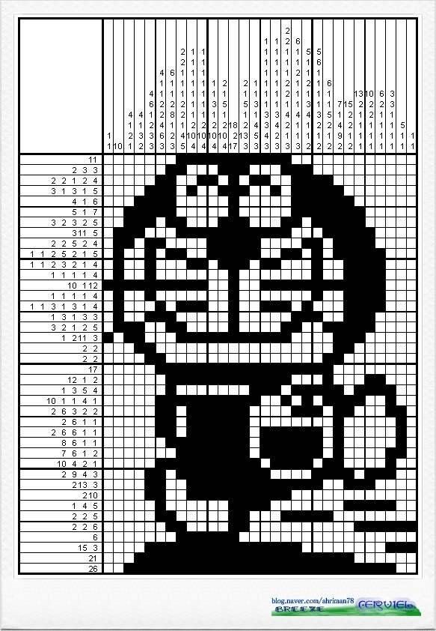
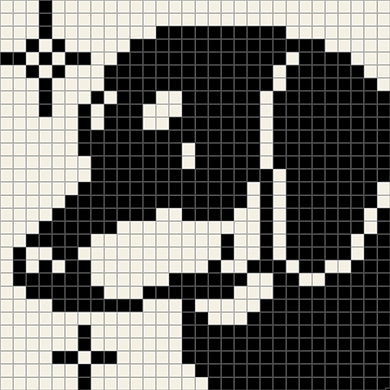
네모네모 로직(Nonogram)

Slide 5
네모네모 로직(Nonogram) 규칙
쓰인 숫자만큼의 연속된 칸을 칠해야 한다.
숫자와 숫자 사이에는 최소 한칸은 비워야 한다.
숫자의 순서와 칠해진 칸의 순서는 일치해야 한다.

Slide 6
요구사항 -문제생성
문제의 사이즈는 사용자가 직접 지정가능 해야 한다.
외부 이미지를 불러와 도트이미지로 변환 가능해야 한다.
그림판 기능을 구현하고 그림판의 그림을 도트 이미지로 변환 가능해야 한다.
변환된 그림을 문제풀이 기능상에서 로드 가능한형태의 파일로 저장 가능해야 한다.
그림판 상태(펜 굵기, 펜 모드, 문제 사이즈)를 실시간으로 하단 상태바에 표시해준다.

Slide 7
요구사항 –문제풀이
문제 생성시 저장한 파일을 불러와 문제를 풀어 힌트를 생성하여야 한다.
문제를 풀 때, 셀의 상태는 검은색, 흰색, 회색 상태를 가질 수 있어야 한다.
제출 버튼을 눌렀을 때, 정답을 표시해 주어야 한다.
정답일 때: welcome window를 띄움
오답일 때: 하단 상태바에 틀렸다고 표시

Slide 8
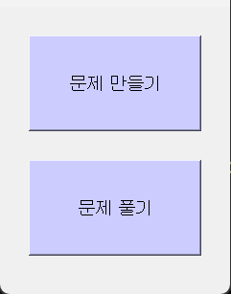
전체 프로그램 구성 및 구조
NemoHome widget

Slide 9
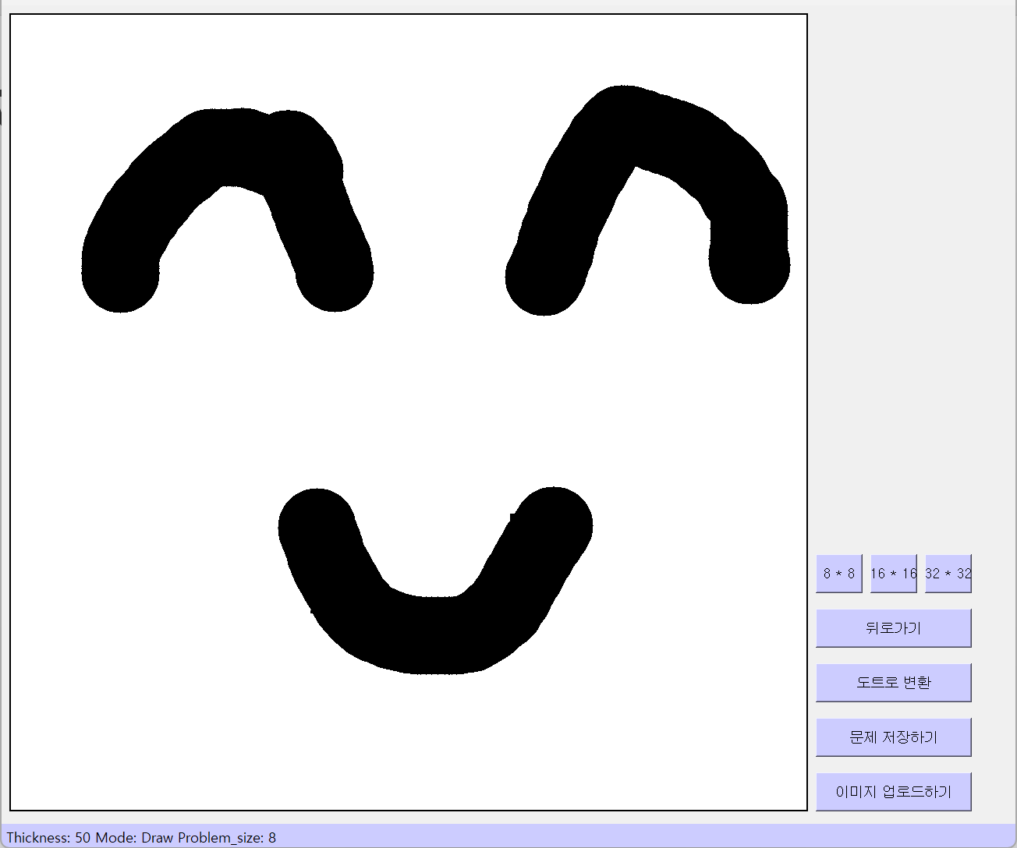
전체 프로그램 구성 및 구조
NemoDraw Widget

Slide 10
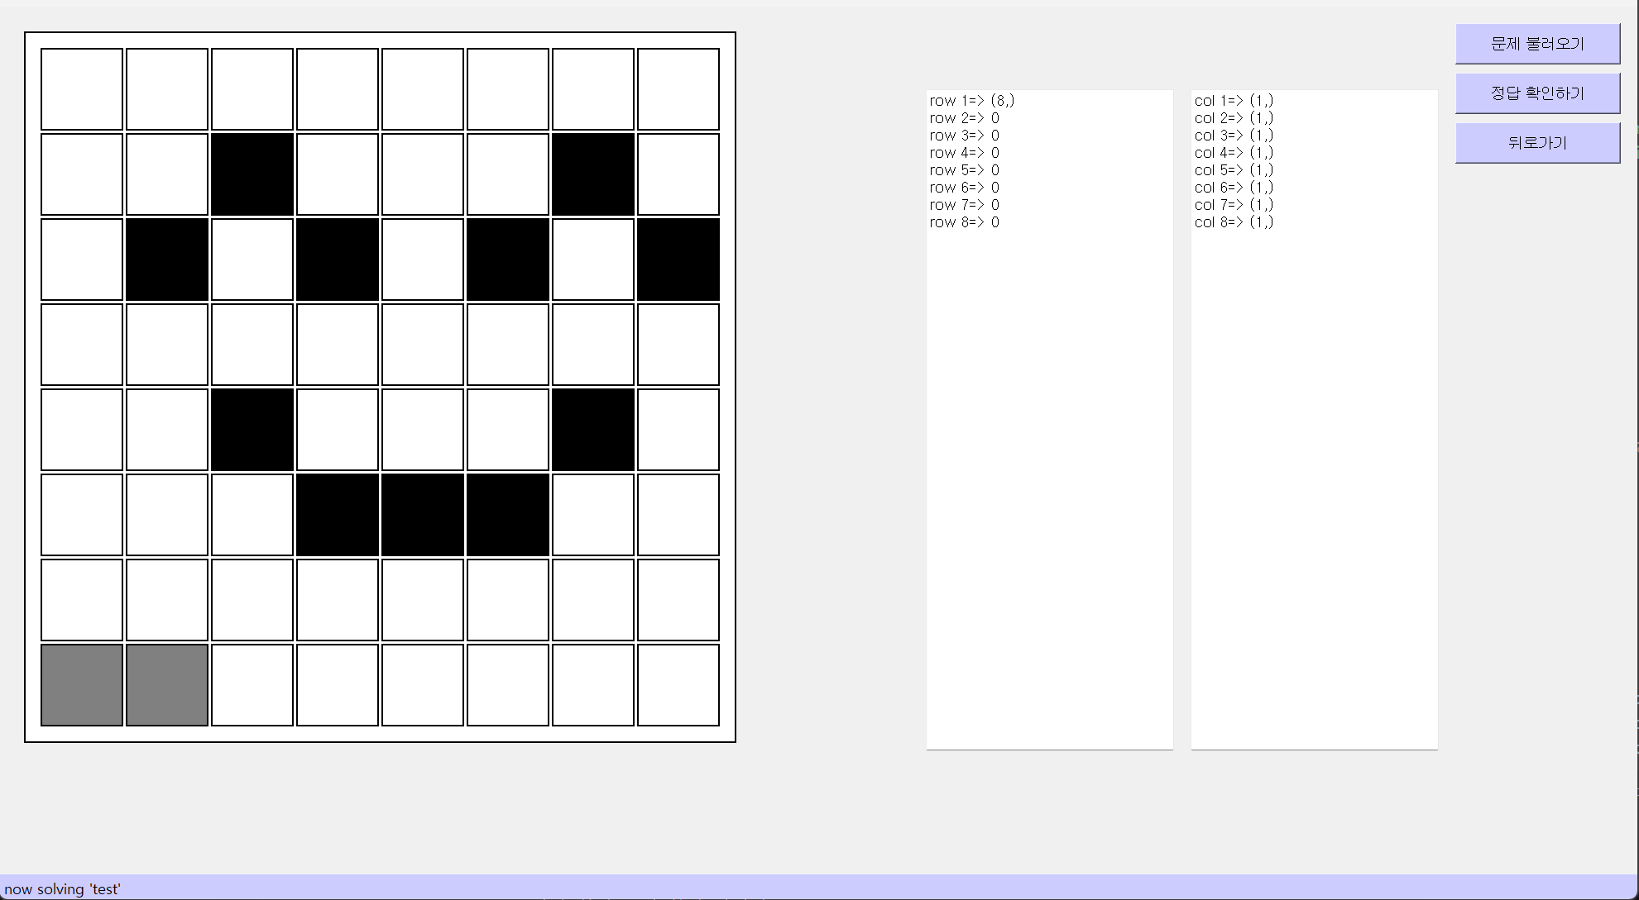
전체 프로그램 구성 및 구조
NemoSolving Widget

Slide 11
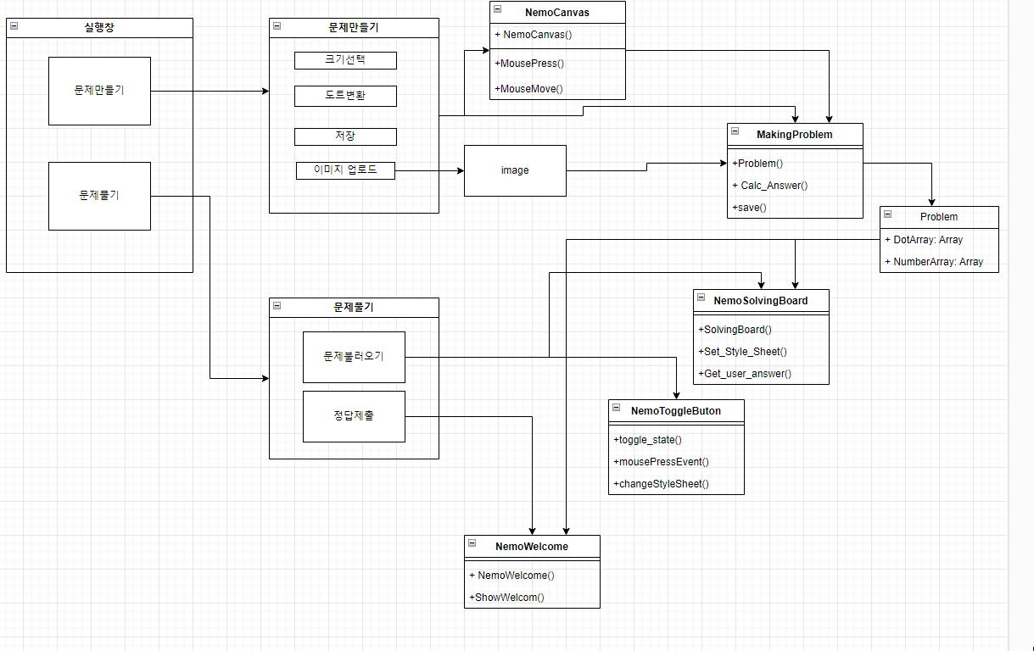
전체 프로그램 구성 및 구조
NemoApp.py

Slide 12
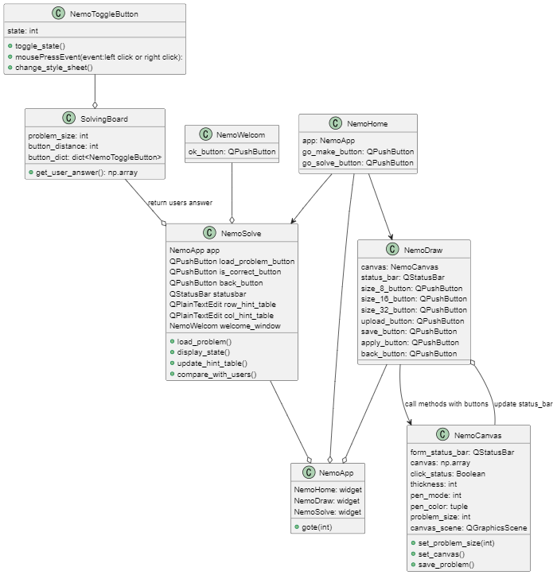
UML Diagram
NemoApp

Slide 13
예상 시나리오 -문제생성
사용자는 “NemoApp.py”파일을 실행시키고 문제 만들기 버튼을 눌러 문제 생성 페이지로 이동한다.
문제 사이즈를 8*8로 설정한 후 그림판에 그림을 그린다.
“도트로 변환“ 버튼을 눌러 그림판의 그림을 도트 이미지로 변환한다.
저장하기 버튼을 눌러 디렉토리를 설정하고 “example.nemo”파일을 저장한다.

Slide 14
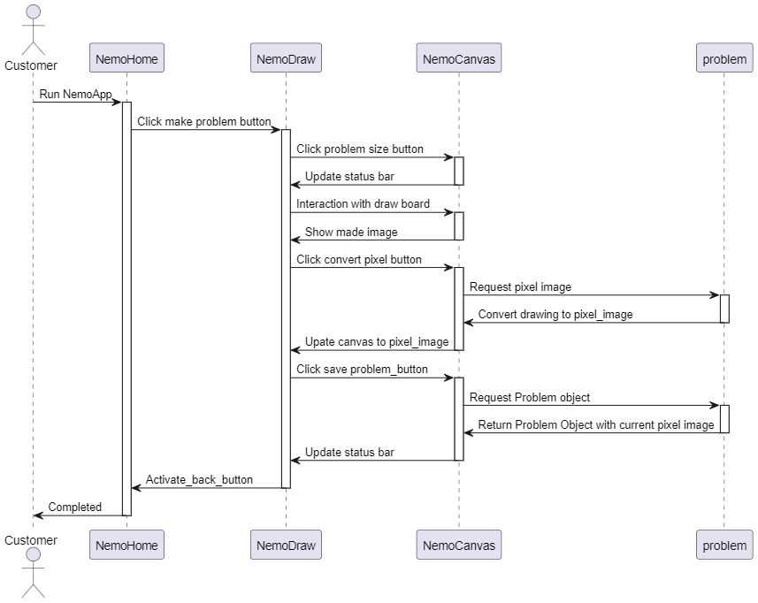
예상 시나리오 -문제생성

Slide 15
예상 시나리오 -문제풀이
사용자는 “NemoApp.py”파일을 실행시키고 문제 풀기 버튼을 눌러 문제 풀이 페이지로 이동한다.
문제 불러오기 버튼을 눌러 저장해 두었던 “example.nemo”파일을 로드한다.
우측에 표시된 힌트를 바탕으로 셀을 클릭하여 검정색, 흰색 또는 우클릭하여 회색으로 표시해 문제의 답안을 만든다.
정답 확인하기 버튼을 눌러 정답을 확인한다.

Slide 16
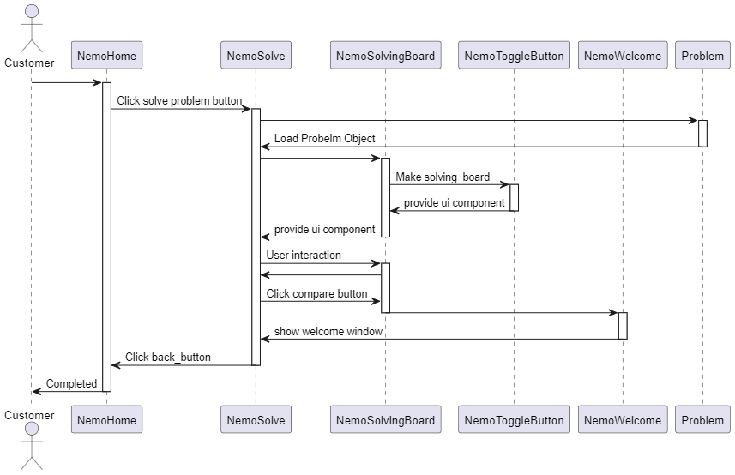
예상 시나리오 -문제풀이

Slide 17
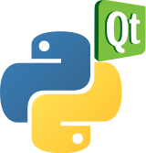
PyQt5
PyQt는 파이썬 플러그인으로 구현된 크로스 플랫폼 GUI 툴킷 Qt의 파이썬 바인딩.
프로그램 전반을 구성하는데 사용

Slide 18

Python Imaging Library(PIL)
다양한 이미지 파일 형식을 지원하고 강력한 이미지 처리와 그래픽 기능을 제공하는 오픈 소스 라이브러리.
이미지 불러오기 기능에 사용

Slide 19
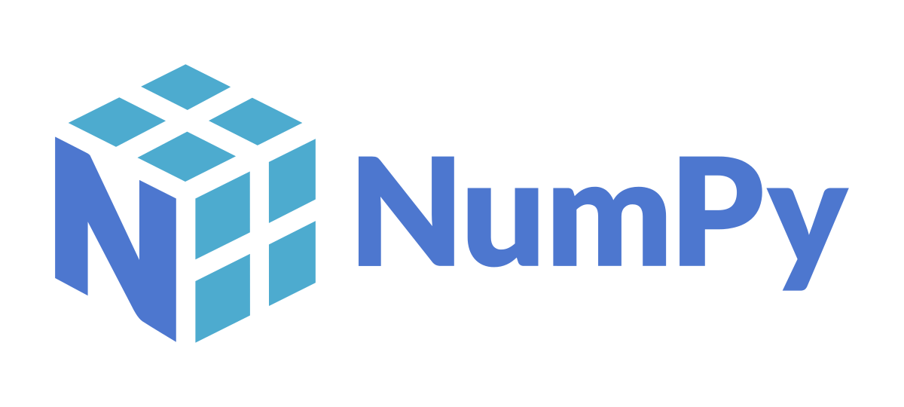
Numpy
행렬이나 일반적으로 대규모 다차원 배열을 쉽게 처리할 수 있도록 지원하는 파이썬의 라이브러리.
이미지를 텐서로 변환하여 처리할 때 사용.

Slide 20

OpenCV(Open Computer Vision)
OpenCV은 실시간 컴퓨터 비전을 목적으로 한 프로그래밍 라이브러리
다양한 이미지처리 알고리즘이 포함되어 있음
그림판 기능을 구현할 때 사용.

Slide 21
팀원별 역할
김성목
NemoDraw 위젯 클래스 개발
사용자 이미지를 도트 이미지로 변환하는 로직 작성
김명수(조장)
NemoToggleButton, NemoSolvingBoard, NemoCanvas 세부 컴포넌트 클래스 개발
NemoApp클래스 , Problem클래스 개발
황원제
NemoSolve 위젯 클래스 구현
Problem에 저장된 텐서를 숫자 힌트로 풀어주는 로직 작성

